Slide 1
أساطير الربيع العربي 5 هل كان زين العابدين حاكما ديكتاتوريا
الأيهم صالح
www.alayham.com

Slide 2
تونس - تقرير منظمة العفو الدولية لعام 2010
أفرج عن 68 سجينا بعفو رئاسي بينهم 17 من معتقلي الرأي
فاهم بو كدوس تلقى حكما بالسجن 6 أشهر وطعن به وظل مطلق السراح
أغلقت السلطات إذاعة كلمة لأنها كانت تبث على موجة غير مرخصة
أيدت محكمة الإستئناف الحكم الصادق بحق صديق شورو بتهمة تأسيس جمعية بدون ترخيص، وكان قد أطلق سراحه بشكل مشروط، وأعيد إلى السجن لإكمال حكمه
حصل أعضاء المكتب التنفيذي الجديد لنقابة الصحفيين على حكم مبرم ضد المكتب التنفيذي السابق الذي انتقد الحريات.
تعرض حمة الهمامي للضرب في المطار من قبل أشخاص بملابس مدنية يعتقد أنهم من الشرطة

Slide 3
تونس - تقرير منظمة العفو الدولية لعام 2010
صدر حكم بسجن توفيق بن بريك لمدة 6 أشهر
سمير بن عمر، وهو محام في قضايا حقوق الإنسان، من مقابلة أي من موكليه في الحجز
قام مجهولون، يُعتقد أنهم من أفراد الأمن، بإتلاف سيارة المحامي والمدافع عن حقوق الإنسان عبد الرؤوف العيادي باستخدام مادة خطرة.
صدر حكم بالسجن لمدة ثلاثة أشهر وبغرامة باهظة ضد زهير مخلوف، وهو من نشطاء حقوق الإنسان
سجنت تونس 4 أشخاص وفق قانون الإرهاب ومكافحة غسيل الأموال
ادعى رمزي الرمضاني أنه تعرض للتعذيب
هناك أحكام بالإعدام ولكن السلطات لا تنفذها

Slide 4
خلاصة التقرير
أحكام قضائية بسيطة ضد متهمين يحاكمون وهم طلقاء
إيقاف محطة تبث بدون ترخيص
محاكمة أشخاص وفق قانون مكافحة الإرهاب وغسيل الأموال
اعتداء من مجهولين على بضعة أشخاص
ادعاء شخص أنه تعرض للتعذيب
هل هذا نموذج لنظام ديكتاتوري؟

Slide 5
الوجه الآخر الذي يتجاهله الإعلام

Slide 6
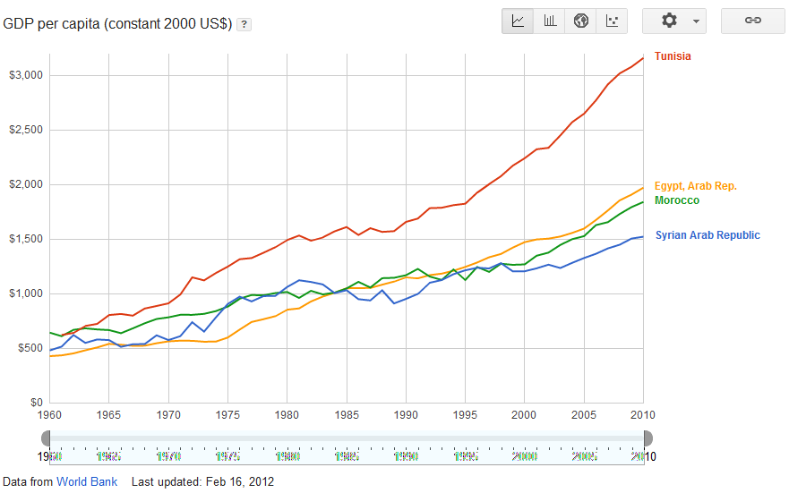
تطور الناتج الوطني للمواطن مقارنة مع اقتصادات غير نفطية

Slide 7
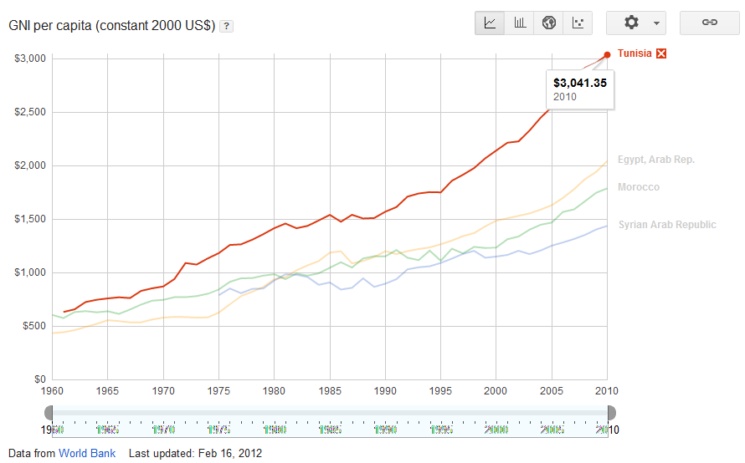
تطور الدخل الوطني للمواطن مقارنة مع اقتصادات غير نفطية

Slide 8
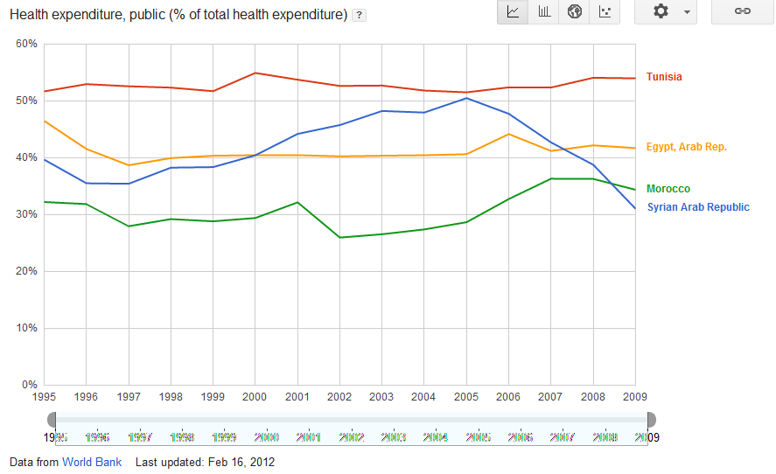
نسبة الإنفاق الحكومي على الصحة

Slide 9
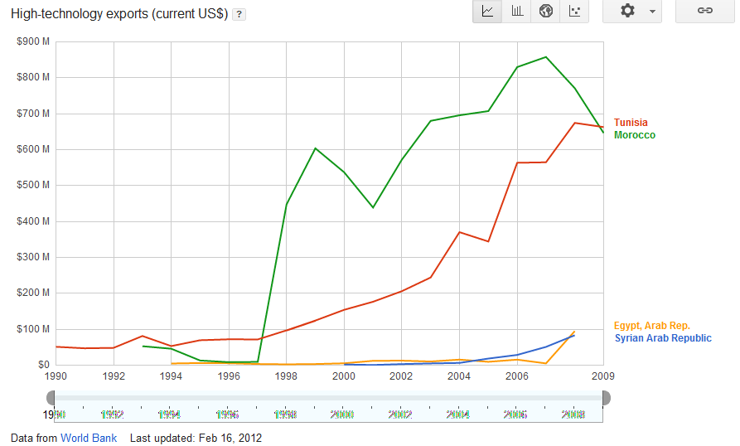
صادرات التقانة العالية

Slide 10
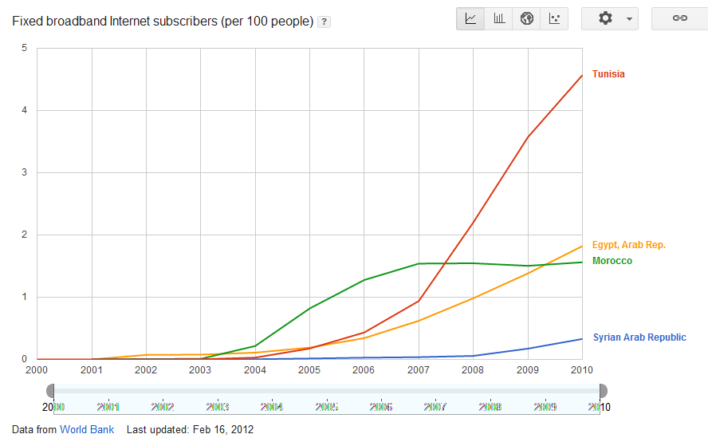
اشتراكات الإنترنت السريعة لكل 100 مواطن

Slide 11
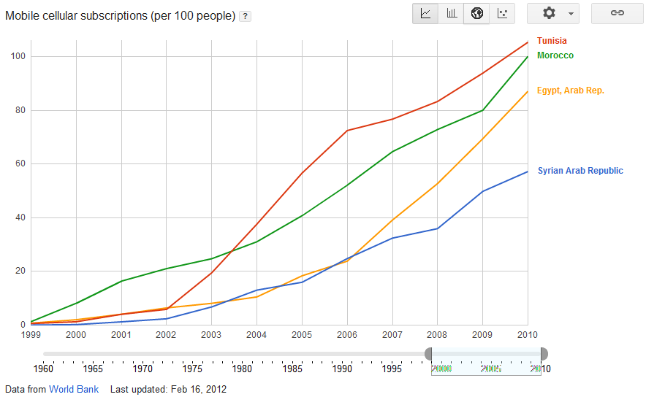
نسبة مشتركي الهاتف الخليوي

Slide 12
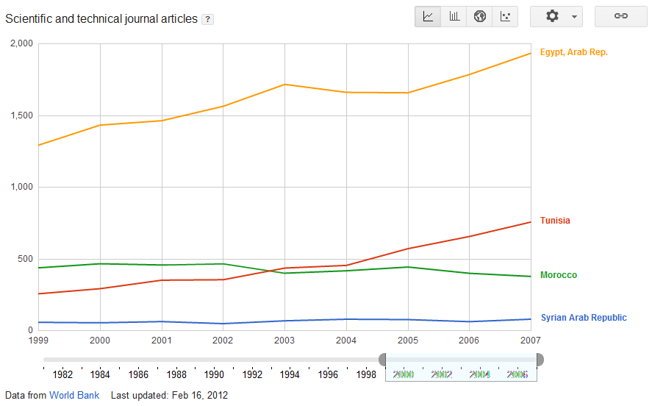
عدد الأبحاث الأكاديمية المحكمة سنويا

Slide 13
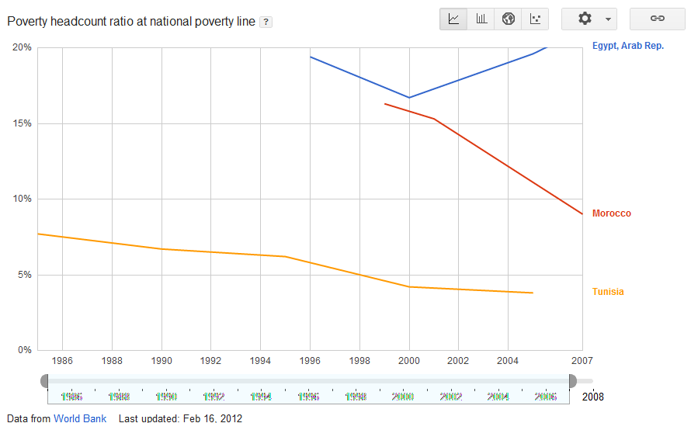
نسبة الفقر

Slide 14
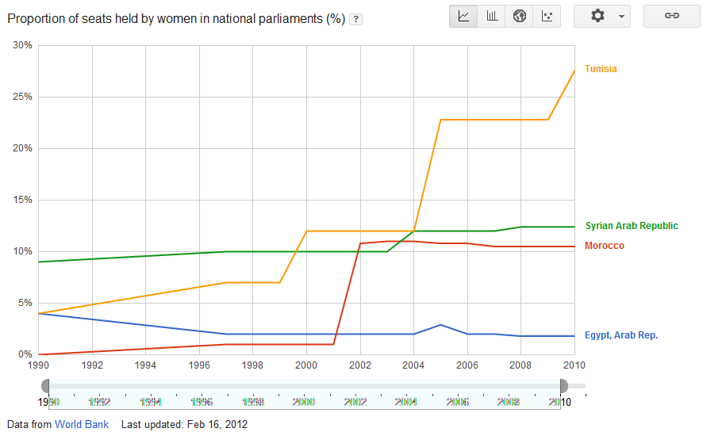
المقاعد البرلمانية للمرأة

Slide 15
مشاكل تونس الاقتصادية

Slide 16
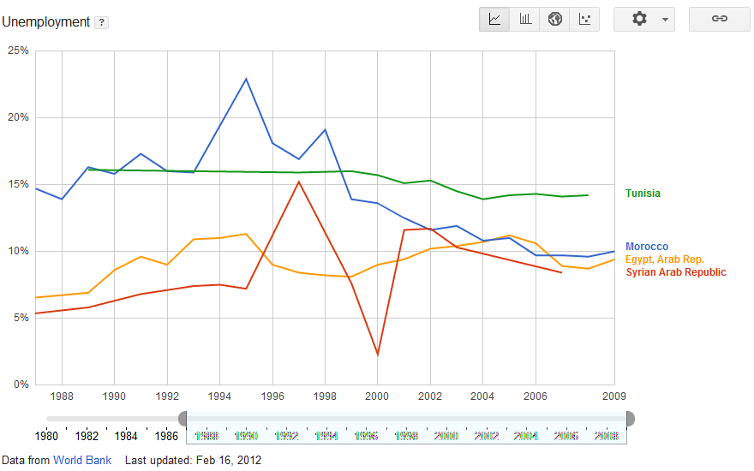
نسبة البطالة

Slide 17
توزيع الثروة
أقل 20% من السكان دخلا يحصلون على 5.96% من الدخل الوطني
أكثر 20% من السكان دخلا يحصلون على 47.31% من الدخل الوطني
الإحصائيات من نفس المصدر ولعام 2000
في 2009 أصدرت منظمة العفو الدولية تقريرا بعنوان:
ما وراء معجزة تونس الاقتصادية: انعدام المساواة وتجريم الاحتجاجات

Slide 18
هل كان بن علي ديكتاتورا
في تونس تولى القضاء العادي كل القضايا التي تحدثت عنها منظمة العفو الدولية
شهدت تونس نهضة اقتصادية مميزة في عهد بن علي
نجحت سياسات بن علي بتخفيض الفقر إلى أكثر من النصف
شهدت تونس مشاكل اقتصادية مثل أية دولة
مشكلة توزيع الثروة لم تكن محصورة بعائلة بن علي كما يقول الإعلام، فحوالي 20% من السكان يحصلون على حوالي نصف الدخل.

Slide 19
ترك بن علي لمن يخلفه اقتصادا متماسكا وقويا، فماذا سيفعل من أتوا بعده؟

Slide 20
لا تصدقوا فورا تحققوا بأنفسكم
الأيهم صالح
www.alayham.com

